Slide 1
CAFÉ VIRTUAL
SevillaDotNet

Slide 2
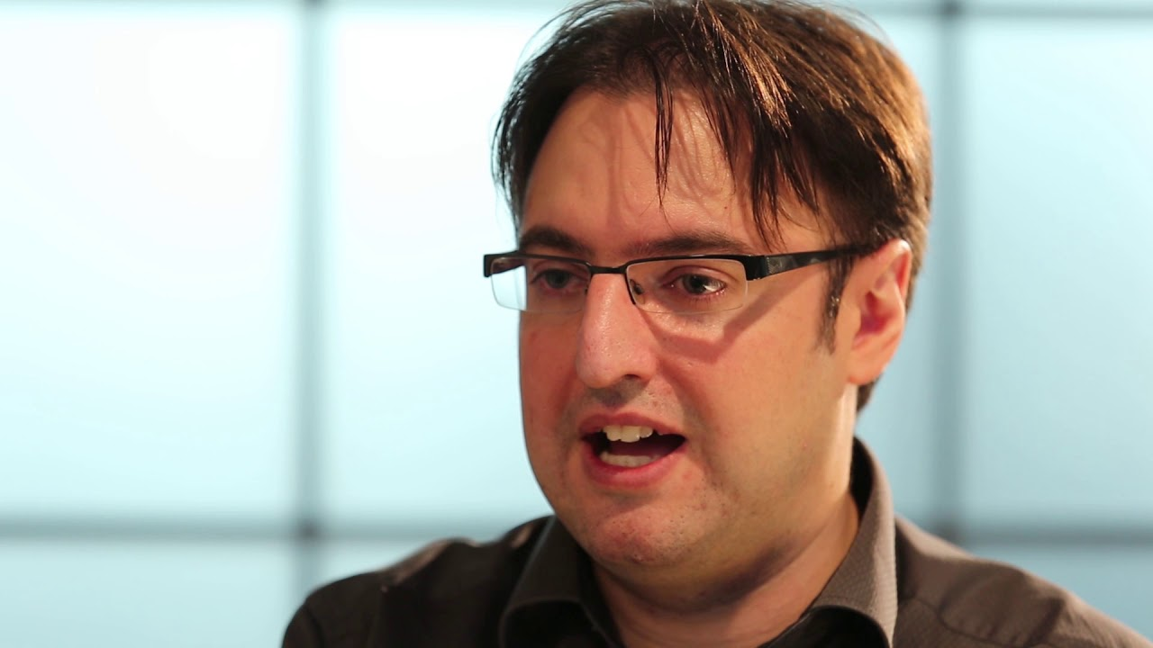
C
arlos
MILÁN
Cloud Transformation Regional Lead en Avanade España
Mi nombre es Carlos, apellidos Milán Figueredo y me considero un apasionado de la tecnología en cualquiera de sus facetas o formas. Actualmente trabajo como Responsable de Transformación al Cloud en Avanade España y tengo el honor de haber recibido en los años 2015, 2016, 2017/2018, 2018/2019 y 2019/2020 el Microsoft MVP en Microsoft Azure.
Me considero realmente afortunado de haber pasado a lo largo de mi carrera profesional por empresas donde he tenido la oportunidad de conocer muchas personas con las mismas inquietudes y pasiones que servidor. Estuve trabajando en Microsoft durante 6 años, dos como evangelista e ITpro y 4 como responsable de ingeniería en Educación, Public Sector. La mayor parte de esta experiencia la dediqué al Cloud, concretamente con Live@edu y Office 365 donde realicé implementaciones avanzadas de más de 350.000 cuentas en universidades, escuelas de negocio y distintos gobiernos autonómicos de toda España.
Tras esta etapa tuve el honor de liderar el departamento de Enterprise IT en Plain Concepts, una empresa partner de Microsoft con una calidad técnica y humana como pocas, donde dirigía un equipo especializado en la consultoría avanzada de infraestructura de sistemas Microsoft. Aun puedes acceder a estupendo blog del departamento donde encontrarás multitud de publicaciones de servidor sobre caso reales del día a día de nuestro trabajo.
Y finalmente como he comentado al principio, actualmente me encuentro en Avanade, una empresa fundada en el año 2000 por dos gigantes del sector tecnológico: Accenture y Microsoft; trabajando como arquitecto de soluciones especializado en cloud, especialmente Microsoft Azure y Microsoft Office 365 y más tarde como responsable de transformación al cloud.

Slide 3
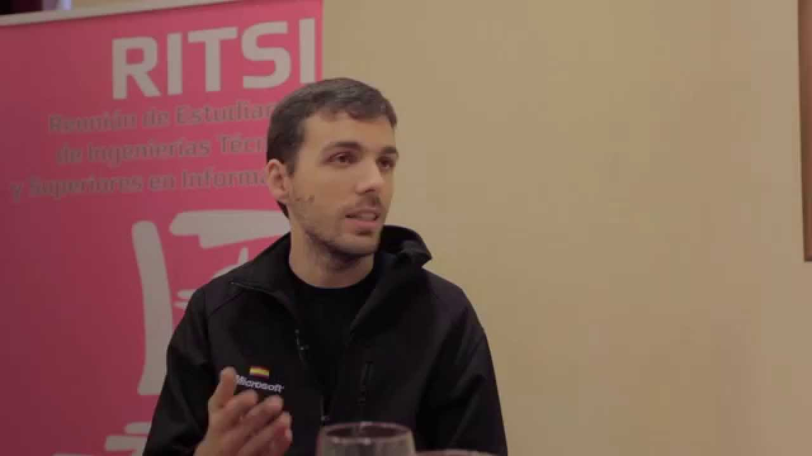
J
Osé Ángel
FERNÁNDEZ
Cloud Solutions Architect en Microsoft
José Ángel es Cloud Solutions Architect en Microsoft. Ingeniero de Telecomunicación por la UPM, y el ultimo año en Lulea Suecia. Tras esto hizo un master en Machine Learning.
Vio la luz nada más acabar y se convirtió en Technical Evangelist en Microsoft. Tras dos años recorriendo el mundo hablando de Azure y otras soluciones de infraestructura, trabaja a día de hoy como CSA ayudando a clientes a construir sus soluciones en la nube.

Slide 4
Agenda
01
Inicios
Inicios en la informática y primeros trabajos.
02
Repaso a trayectoria
Un breve recorrido por empresas, tecnologías, etc.
03
Azure
Pasamos a charlar de Azure.
04
Últimas novedades y preguntas
Seguimos hablando de Azure pero con preguntas de asistentes, etc.

Slide 5

Rompamos el hielo
¿Nos recomiendas un juego retro? (Carlos).
¿Cómo reparamos una piscina? (Jose Ángel)
¿Os animaríais a recomendar una película o serie? (Ambos).
¿Nos recomendaríais un libro? (Ambos).

Slide 6
¿Cómo os iniciasteis en la informática?
¿Quién os inspiro?

Slide 7
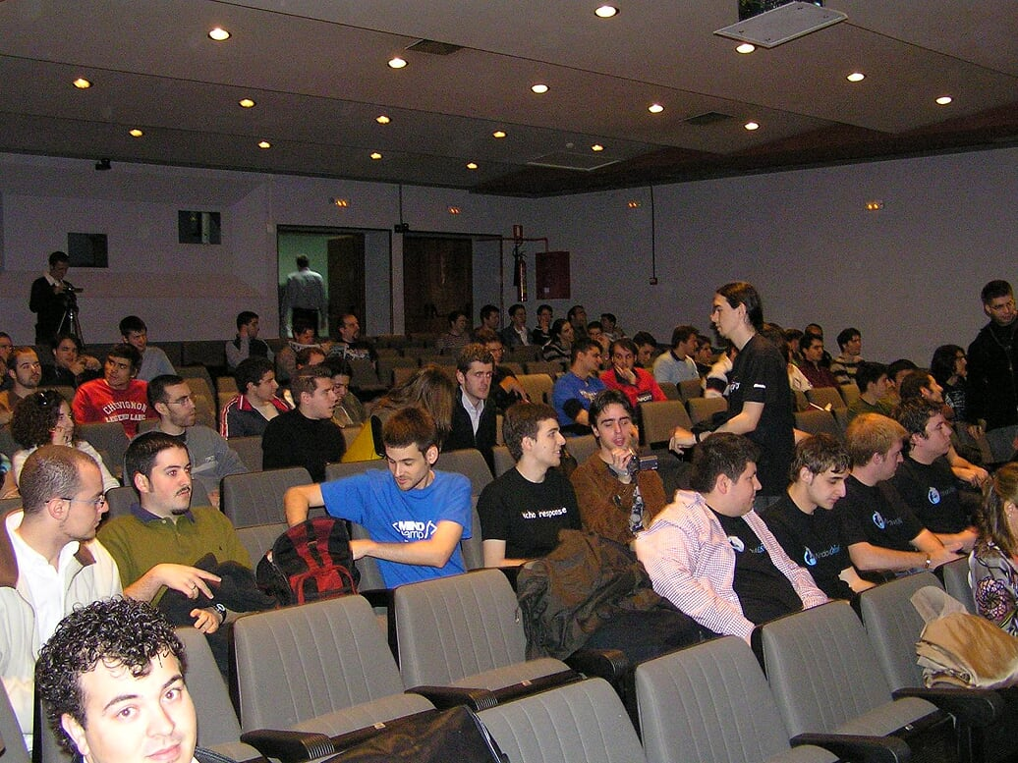
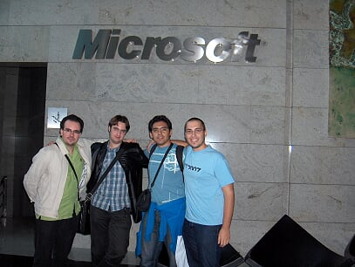
¿Cómo recordáis estos momentos?
DotNetClubs, Eventos, Giras, Evangelismo…

Slide 8
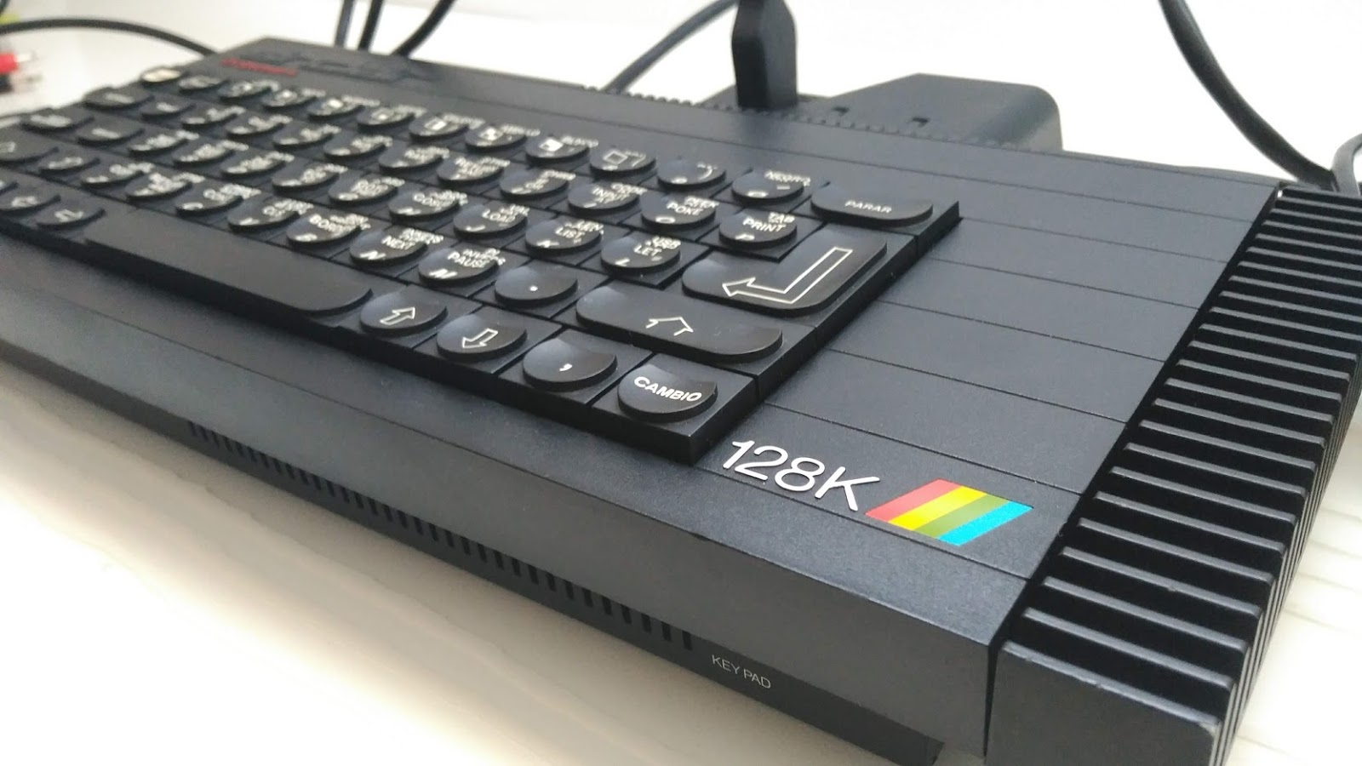
Trivial
¿Cuál era la resolución máxima del ZX Spectrum?
128x96 px
256x192 px
480x396 px
Notes:
256x192

Slide 9
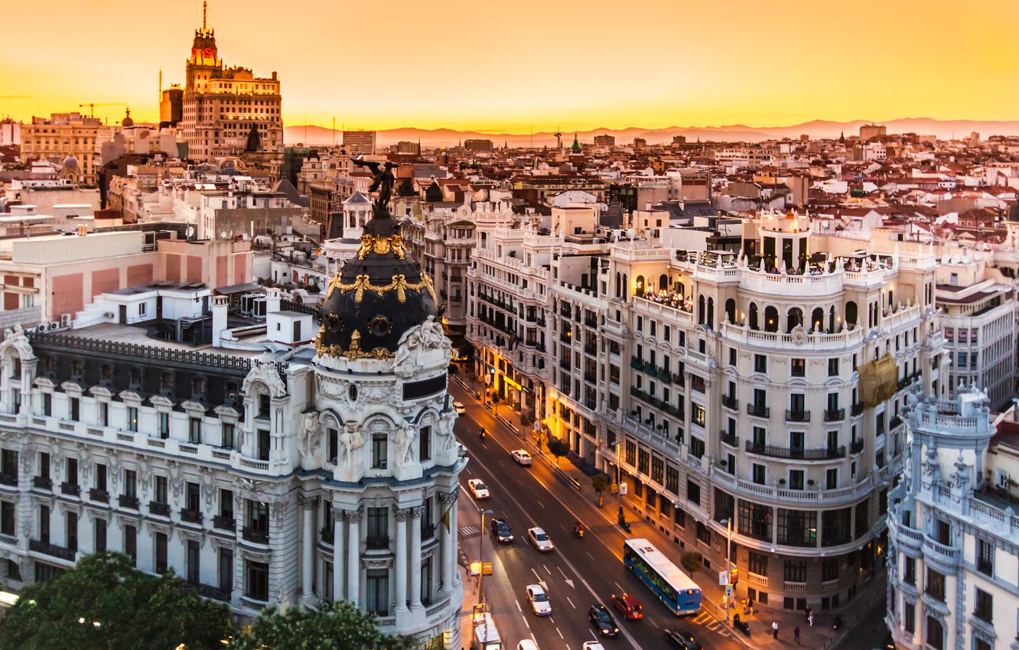
Trivial
La calle más larga de Madrid es....
El paseo de la Castellana
La calle Alcalá
La calle Bravo Murillo
Notes:
La calle Alcalá

Slide 10
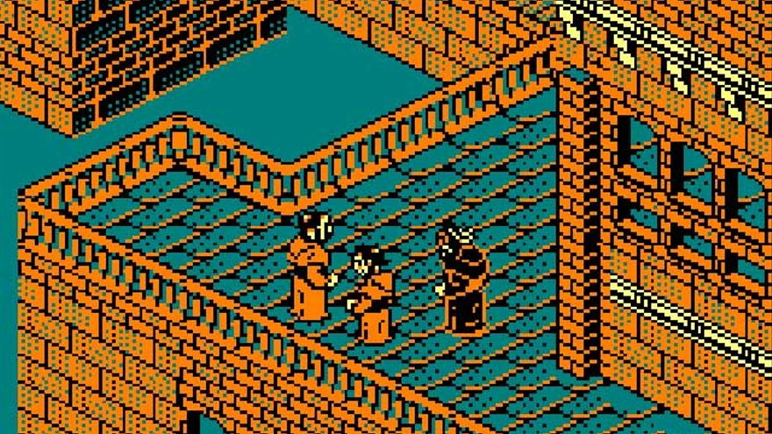
Trivial
¿Cuál es este juego?
La Pulga
Capitán Sevilla
La abadía del crimen
Notes:
La abadía del crimen

Slide 11
Trivial
En el espacio que hoy ocupan los Nuevos Ministerios, ¿qué había?
Un hipódromo.
Había huertas y campos de labranza.
El Estadio Metropolitano del Atlético de Madrid.
Notes:
Un hipódromo

Slide 12
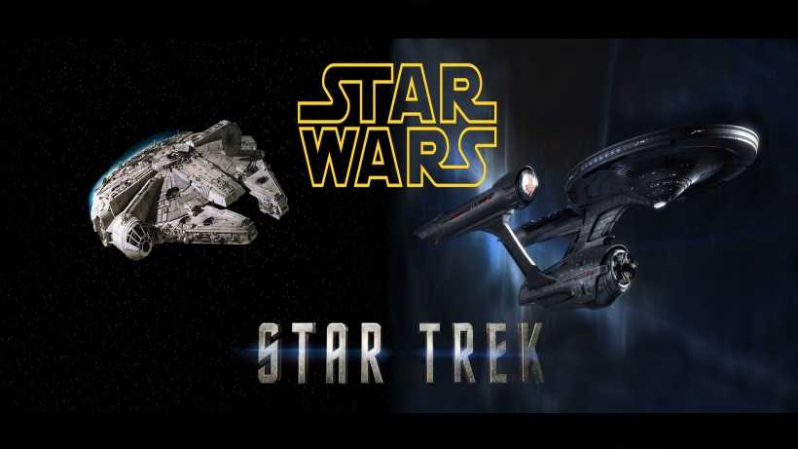
Trivial
¿Cuánto años después de la primera película de “StarWars” se hizo la primera película de “Star Trek”?
2 años
7 años
12 años
Notes:
2 años

Slide 13
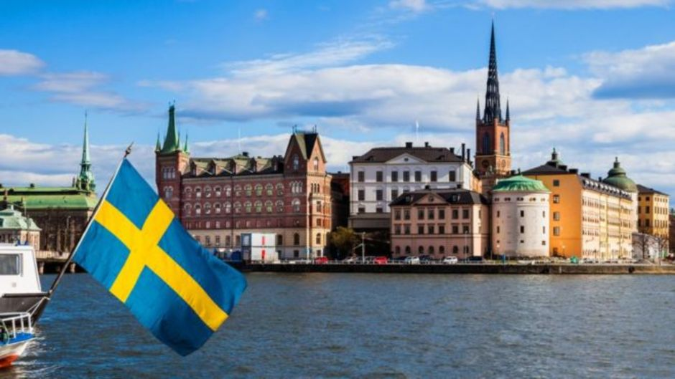
Trivial
¿Qué es el “Knäckebröd”?
Un tipo de queso
Un tipo de pan
Un insulto
Notes:
Pan

Slide 14
Carlos, has trabajado para Microsoft o Plain Concepts antes de entrar a Avanade, hablemos de tu trayectoria…

Slide 15
José Ángel, ¿cómo fue el proceso y la experiencia de entrar a Microsoft?

Slide 16
Carlos, ¿Qué nos puedes contar del programa Microsoft MVP?, ¿alguna anécdota? (MVP Summit)

Slide 17
Jose Ángel, ¿Cómo consideras que es el nivel de exigencia para trabajar en Microsoft y en una tecnología que se actualiza casi a diario?

Slide 18
Para quien nos escuche y no conozca bien Azure o, para aquellos que conozcan AWS, ¿por qué Azure?.

Slide 19
Pasamos a charlar de Azure. Parece que llevamos siglos trabajando en la nube, pero no es así, ¿sigue habiendo recelo de empresas etc.?

Slide 20
Por poner en situación, estamos en un ámbito tecnológico como es Microsoft. ¿Cómo es de importante Linux en el presente y en futuro?¿Es necesario saber moverte en Linux para ir a la nube?

Slide 21
Últimamente se habla mucho sobre el futuro de Windows.. ¿Veremos un SO en la nube?

Slide 22
Uno de los servicios más usados son los relacionados con almacenamiento, hablemos de opciones de almacenamiento, virtual disk, etc.

Slide 23
¿Opciones de autenticación?, ¿AD?

Slide 24
Otro requisito habitual son bases de datos. Pasemos a hablar de opciones, costes, etc.

Slide 25
Pasemos a hablar de publicación de recursos, aplicaciones web, etc.

Slide 26
Similar al ritmo de novedades, en el pasado //Build las novedades de Azure fueron abundantes. Ejemplos como Azure Synapse Analytics, Project Bonsai o Codespaces. ¿Cuál fue vuestro anuncio más emocionante?
Notes:
- Azure Remote Render??

Slide 27
Si pudieseis añadir, evolucionar algún servicio, ¿qué añadiríais?

Slide 28
CONTINUARÁ…
Te esperamos en el próximo café virtual!
Notes:
Un par de preguntas:
- Azure Remote Render

